Slide 1
脱炭素ポイントに関するガイドライン
（案）
資料２
令和５年12月
大阪府

Slide 2
本ガイドラインについて
本ガイドラインは、「脱炭素型ライフスタイル」への変革に向けて、脱炭素型の消費行動を促す「脱炭素ポイント制度」について、幅広い業種・業態の事業者の方々が、ポイント付与を行っていく上で役立つ情報をまとめたものです。
脱炭素ポイントの基本的な情報とともに、令和４～５年の実証事業の取組事例を具体的に紹介しながら、その取組効果や工夫、留意点などをわかりやすく紹介しています。
1

Slide 3
目 次
第１部 脱炭素型ライフスタイルへの変革を促す「脱炭素ポイント制度」のすすめ …………… 3
(1) 求められる脱炭素型ライフスタイルへの変革 ………………………………………………… 4
(2) 脱炭素ポイント制度とは ………………………………………………………………………… 5
(3)「脱炭素ポイント制度」に取組むメリット …………………………………………………… 6
第２部 脱炭素ポイント付与に取組むにあたって …………………………………………………… 7
(1) 脱炭素ポイント付与の対象商品・サービスの考え方…………………………………………… 8
(2) 脱炭素ポイント付与に伴う効果 ………………………………………………………………… 9
(4) 効果的な周知・啓発方法【消費者】 …………………………………………………………… 10
(5) 効果的な周知・啓発方法【従業員】 …………………………………………………………… 11
(6) 脱炭素ポイント名称・ロゴマーク等の使用にあたって ……………………………………… 14
(7) 脱炭素ポイント付与を持続的に実施するには…………………………………………………… 15
(8) 留意事項について…………………………………………………………………………………… 17
第３部 脱炭素ポイント付与の実施事業者の事例紹介 ……………………………………………… 18
第４部 今後の脱炭素ポイント制度の展開に向けて…………………………………………………… 32

Slide 4
第１部
脱炭素型ライフスタイルへの変革を
促す「脱炭素ポイント制度」のすすめ
3

Slide 5
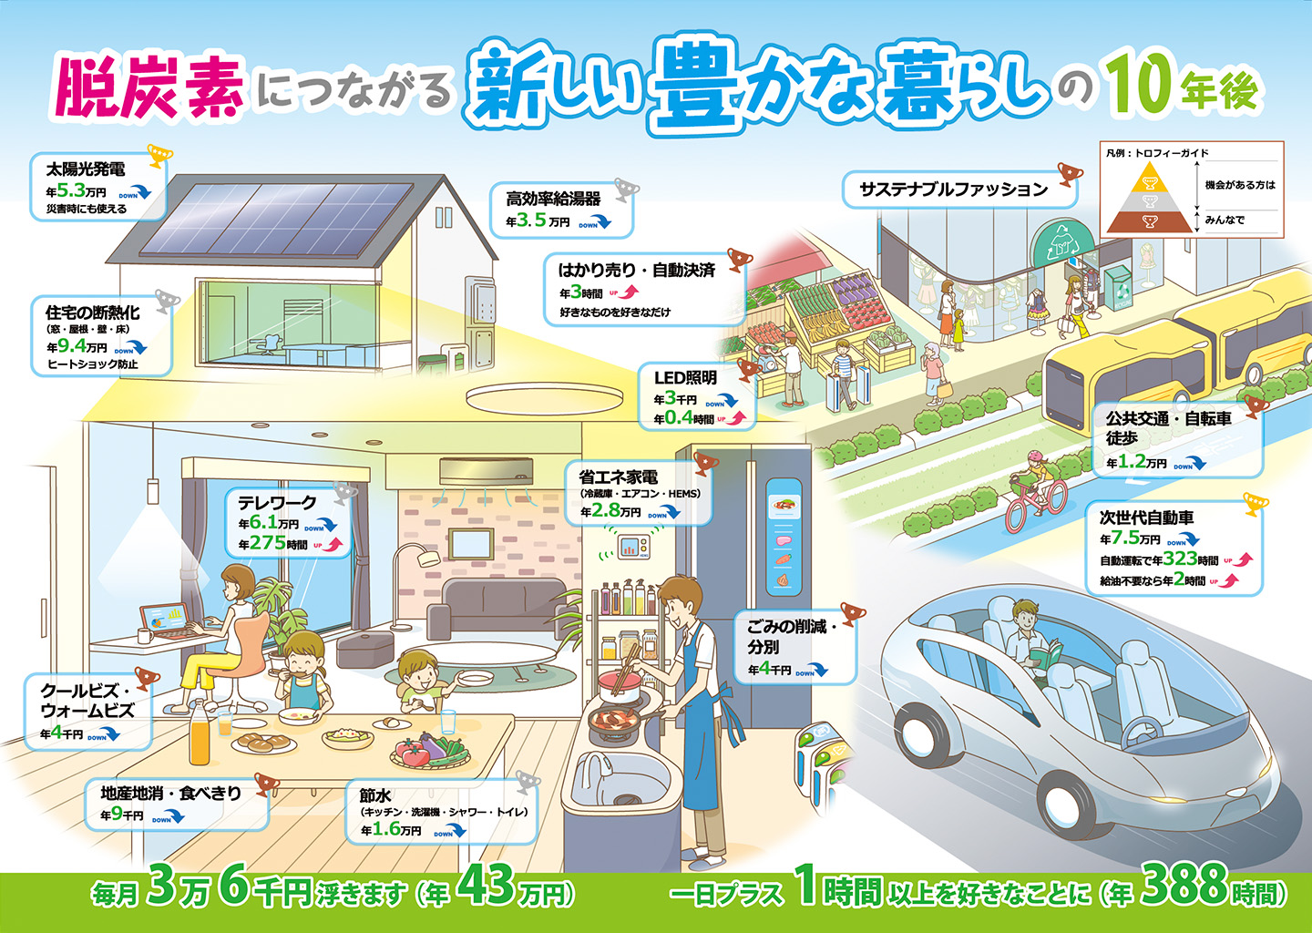
(1) 求められる脱炭素型ライフスタイルへの変革
世界各地において、記録的な猛暑や頻発する豪雨災害といった気候変動による影響が顕在化し、脱炭素・カーボンニュートラルの実現が不可欠となる中、世界中で取組が進められています。
衣食住や余暇の過ごし方など私たちのライフスタイルを支えるすべての商品やサービスは、エネルギーや資源を使って製造・提供され、その過程で地球温暖化の原因となるCO₂を排出しています。そのため、人々が商品やサービスの選び方を変えていくことが、CO₂排出量の削減につながります。
例えば、地産地消を意識して食材を選ぶこと、リユースの服や省エネ性能が高い家電製品を買うこと、自家用車から鉄道に移動手段を変えること等々。府民、事業者などあらゆる主体が一体となり、日常的な消費行動を脱炭素型に変えていくことが極めて重要です。
社会全体での「脱炭素型ライフスタイル」への変革に向けて、企業にはそれを後押し・貢献することが期待されています。
資料：環境省資料

Slide 6
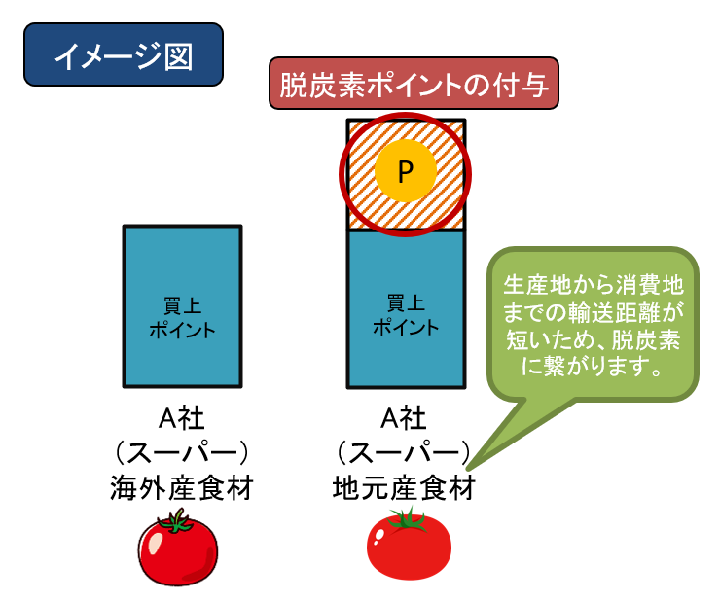
(2) 脱炭素ポイント制度とは
「脱炭素型ライフスタイル」への変革に向けて、脱炭素型の商品やサービスを、より多くの消費者が知り、選択行動をしていくための仕組みの構築が必要となっています。そのためには、効果的な情報発信（気づき、ナッジ）と合わせた、経済的インセンティブの付与も有効な手段の一つとされています。
大阪府では、府民の脱炭素への意識改革・行動変容を促進するため、脱炭素型の消費行動に対して、脱炭素ポイントを付与する制度の普及に取り組んでいます。
脱炭素ポイントとは、小売事業者等が現在運用しているポイントシステムを活用して、生産・流通・使用等のライフサイクルの各過程におけるCO₂排出が、通常商品等と比較して少ない商品・サービスを購入した消費者に対して付与するポイントの総称です。
※大阪府内では、「おおさかCO₂CO₂（コツコツ）ポイント＋」という名称で展開しています。
この制度は、各事業者が運用する既存のポイントシステムを利用することが特徴となっています。
これは、事業者にとっては、自社のポイント制度を活用するため取組みがしやすく、同時に事務手続きも簡素化できる点がメリットです。
また消費者にとっては、普段から使っているポイントを貯めることができるため利便性が高く、脱炭素に寄与する商品選択の促進につながります。

Slide 7



(3) 「脱炭素ポイント制度」に取組むメリット
脱炭素社会の実現という社会的要請を踏まえ、「脱炭素ポイント制度」に取組むことは、企業価値の向上など市場で「選ばれる企業」となることにつながるなど、企業にとっても生まれるメリットがあります。
これらメリットを最大限に享受するために、事業を効果的・効率的に進められるように工夫しましょう。
（詳細は第２部以降をご覧ください）
脱炭素への貢献（CO₂削減）
消費者ニーズへの対応と販促
企業価値の向上
競争力の向上
脱炭素への機運が高まる中で、消費者ニーズや社会課題を捉えた商品・サービスの展開、販売促進につなげることができます
脱炭素社会の実現に向け、企業姿勢を示すことは、市場全体において、企業価値の向上につながります。また、行政の取組みと連携することで、消費者からの信頼性も高まります。
サプライチェーンの中で求められつつある商品やサービスの脱炭素化を後押しすることができ、企業としての競争力強化につながります。

Slide 8
第２部
脱炭素ポイント付与に取組む
にあたって
7

Slide 9







(1) 脱炭素ポイント付与の対象商品・サービスの考え方
自社の商品・サービスの中で「CO₂削減の効果がある」ことが明確な商品・サービスを選ぶことが重要です。
消費者に効果があることを明確に説明できる商品等を選択しましょう。
脱炭素の効果がある商品・サービスの例
商品例
行動
商品
サービス
生鮮品等
日用品
地産地消の野菜・肉・魚
地産地消食材を使用又は店内加工した惣菜
量り売り
ﾏｲ容器の利用
当日消費期限商品の購入
詰め替え製品
使い捨てでない製品
再生紙ﾄｲﾚｯﾄﾍﾟｰﾊﾟｰ
植物油ｲﾝｷ使用ﾊﾟｯｹｰｼﾞ製品
量り売り
容器の返却・回収ﾎﾞｯｸｽへの持込み
傘ｼｪｱﾘﾝｸﾞ
電力
再エネ電気
宿泊・観光
化粧品
CO₂排出量の少ないホテル・旅館
アメニティやリネン類交換・清掃の断り
加工食品
個包装していないお菓子
代替肉製品、昆虫食製品
ﾗﾍﾞﾙﾚｽのPET飲料水
ﾘｻｲｸﾙ素材の容器等
てまえどり
ﾏｲﾎﾞﾄﾙ・ﾏｲ容器
の利用、ｶﾄﾗﾘｰ辞退
包装の断り
詰め替え製品
ｻｽﾃｨﾅﾌﾞﾙｺｽﾒｱﾜｰﾄﾞ等の受賞品
外食・飲食
地元産の
食材メニュー
紙ストローの利用
食べきり
食べ残しのﾏｲ容器での持ち帰り
衣料品
電化製品
ﾘｻｲｸﾙ素材やｵｰｶﾞﾆｯｸ100％の服
ﾘﾕｰｽ品
不要な衣料品の回収ﾎﾞｯｸｽへの持込み
ｸﾘｰﾆﾝｸﾞﾊﾝｶﾞｰの持込み
省エネラベルの星が多い電化製品、LED照明
移動・輸送
車から鉄道への利用
ｶｰｼｪｱでのEV利用
昼間・夜間遅め等ﾗｯｼｭ時間帯以外の乗車
【留意事項】
地産地消商品と一概に言っても、製造にかかるCO₂がライフサイクル全体の多数を占める場合、輸送距離を短くしてもライフサイクル全体では微小すぎるため、脱炭素に寄与するという表現は過大評価となります。

Slide 10
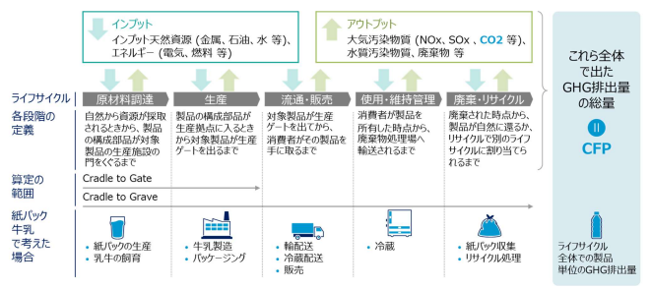
(2) 脱炭素ポイント付与に伴う効果
事業活動における効果としては、大きく分けて「CO₂削減効果」と「販売促進効果」の２つがあります。
CO₂削減効果
販売促進効果
商品等のライフサイクル（原材料調達～生産～流通・販売～使用・維持管理～廃棄・リサイクルの各過程）における環境配慮の選択がCO₂削減効果につながります。
脱炭素効果の周知とあわせて商品等をPRをすることで、広報機会の増加、新たな購買層の獲得など、商品等の売上げ増加に寄与します。
今年度の実証事業の結果を踏まえて作成
（代表的なもの）
ライフサイクル各段階と、業種・業態ごとのCO₂削減効果の特徴
ｽｰﾊﾟｰ・生鮮品店の例
商店街の例
業種･業態：アパレル(小売)
商品ｻｰﾋﾞｽ：リサイクル素材の衣類
▶原材料の製造時のｴﾈﾙｷﾞｰや廃棄物の焼却によるCO₂を削減
業種･業態：ｽｰﾊﾟ-･生鮮品店(小売)
商品ｻｰﾋﾞｽ：地産地消の農産物
▶生産現場から店頭までの流通距離の短縮で、輸送によるCO₂を削減
R4かR5の効果を紹介①
（グラフ等）
R4かR5の効果を紹介②
（グラフ等）
アパレルの例
交通事業者の例
R4かR5の効果を紹介③
（グラフ等）
R4かR5の効果を紹介④
（グラフ等）
資料：経済産業省資料（ｶｰﾎﾞﾝﾌｯﾄﾌﾟﾘﾝﾄﾚﾎﾟｰﾄ2023年3月、ｻﾌﾟﾗｲﾁｪｰﾝ全体でのｶｰﾎﾞﾝﾆｭｰﾄﾗﾙに向けたｶｰﾎﾞﾝﾌｯﾄﾌﾟﾘﾝﾄの算定・検証等に関する検討会）
業種･業態：家電量販店(小売)
商品ｻｰﾋﾞｽ：エコ家電
▶家電使用時の電気や燃料の消費によるCO₂を削減
業種･業態：交通事業者
商品ｻｰﾋﾞｽ：電車の利用
▶車から公共交通への転換により、移動による一人当たりCO₂を削減

Slide 11
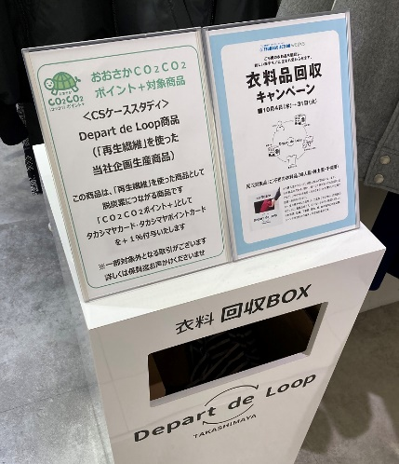
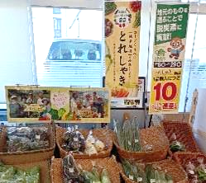
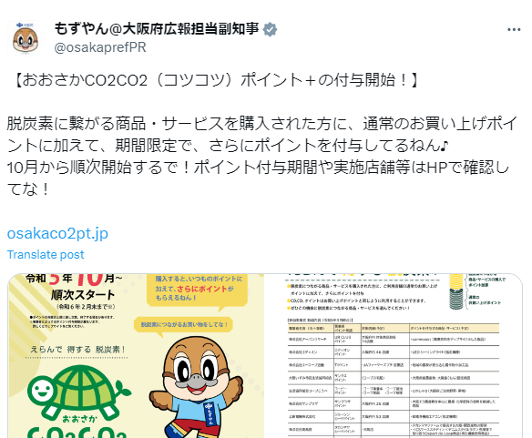
(3) 効果的な周知・啓発方法【消費者】
様々な広報媒体・啓発資材を活用し、店頭やSNS等で効果的に周知・啓発を行いましょう。
長期間あるいは継続して取り組む場合、どうしても消費者の慣れが発生しがちで、消費者への周知力が低下することも考えられます。定期的な情報発信やキャンペーン等、脱炭素消費行動を喚起する対策も検討しましょう。
キャンペーンなどの
プロモーション
POPやポスター等に
よる店頭での周知
自社の広報媒体を
活用した情報発信
期間を限定したキャンペーンイベントなどのプロモーションや店内放送を活用した広報など、売り場でのダイレクトなアピールやターゲットを絞った広報は、消費者の認知や購入意欲の喚起にもつながり、効果的です。
売り場の目立つ場所や対象商品の近くなど、消費者が認知しやすい場所に、POPやポスター、のぼりなどの啓発資材を設置し、効果的に広報展開しましょう。
啓発資材には、対象商品と付与ポイントをわかりやすく示すとよいでしょう。
自社のホームページや啓発誌、メールマガジン、SNSなど、自社の広報媒体を活用し、情報発信の機会を増やしましょう。
また、スマートフォンアプリの通知機能を活用するなど、定期的に呼びかけをしていくと、消費者の継続的な行動選択につながります。
Xでの投稿の例
具体的な事例については、第３部をご覧ください
（参考）大阪府による積極的な周知・PR
大阪府は、キャンペーンの実施、SNSの活用、ホームページなどで積極的に事業者の脱炭素ポイントへの取組みを周知・PRしていきます。

Slide 12
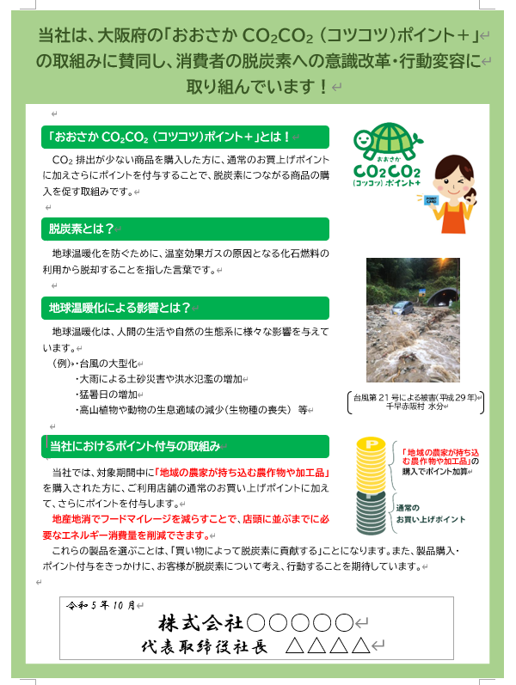



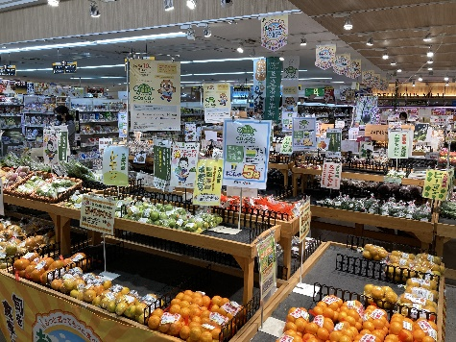

(4) 効果的な周知・啓発方法【従業員】
現場確認（コンサル実施）や事業者からの定期報告内容も踏まえて、
必要な内容を追記予定
事業を円滑に、効果的に進めるためには、広報や売り場づくりを行う従業員が意欲的に取り組み、来店者の質問等に的確に対応できることが必要です。脱炭素とは何か、なぜその商品等が脱炭素に寄与するのか、従業員がきちんと理解して対応できるように、周知・啓発を行いましょう。
従業員への
周知啓発・教育
従業員向け
啓発資材の作成
現場責任者への
周知啓発・教育
店舗巡回などによる
指導・改善
ポイント付与に関する従業員向けの勉強会や説明会を開催したり、接客訓練においてポイント付与トークを盛り込むなど、従業員にわかりやすく周知啓発と教育を行いましょう。
企画書や運用マニュアルがあると、全ての従業員が、より円滑に取り組めるでしょう。
ポイント付与の趣旨や内容、対象商品などを説明したポスターやチラシを作成し、社内掲示版や社員食堂などバックヤードの目につきやすい場所に掲示したり、社内報に掲載しましょう。
準備段階から実施中において店長会議を活用してポイント付与の趣旨や内容、取組効果を説明するなど、店長やマネジャーなど現場責任者の理解を深めましょう。
また、一過性の取組みとならず、責任者から各従業員に周知がされるように繰り返し伝えることも大切です。
事業開始前だけでなく実施期間中も店舗を巡回し、売場チェック、広報物レイアウトの見直し、従業員の対応ができているか（ポイント付与の趣旨や内容、対象商品・サービスの案内等）、指導を行いましょう。
それらの結果は、現場にフィードバックして改善につなげましょう。
従業員向けポスターの例
具体的な事例については、第３部をご覧ください

Slide 13
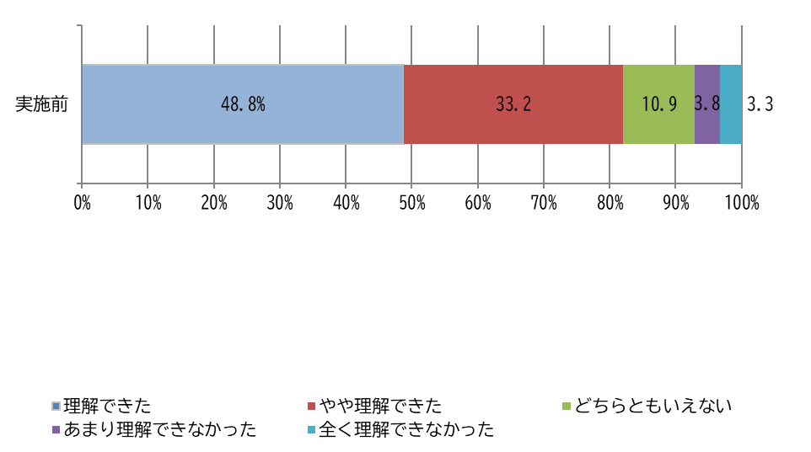
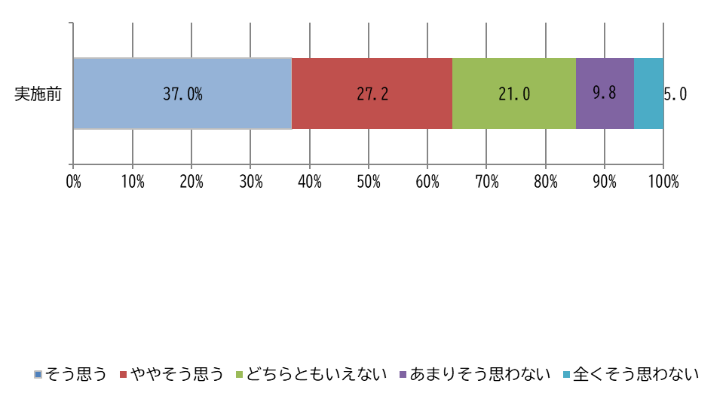
(5) 効果的な周知・啓発方法【従業員】
現時点の集計グラフを仮置き
（最終更新）
令和５年度の試行において、対象店舗の従業員を対象としたアンケートを実施しました。
「おおさかCO₂CO₂(コツコツ)ポイント＋」の趣旨は理解できたか
アンケート結果を踏まえて、現場確認や事業者からの定期報告内容も踏まえて分析・整理。
分析して効果の高かった事業所・取組が抽出できれば記載。
＜良かった点の意見＞
具体的な意見を記載
・
・
・
・
実施後グラフ
会社からの「おおさかCO₂CO₂(コツコツ)ポイント＋」に関する周知は十分だったか
＜改善点の意見＞
具体的な意見を記載
・
・
・
・
実施後グラフ

Slide 14
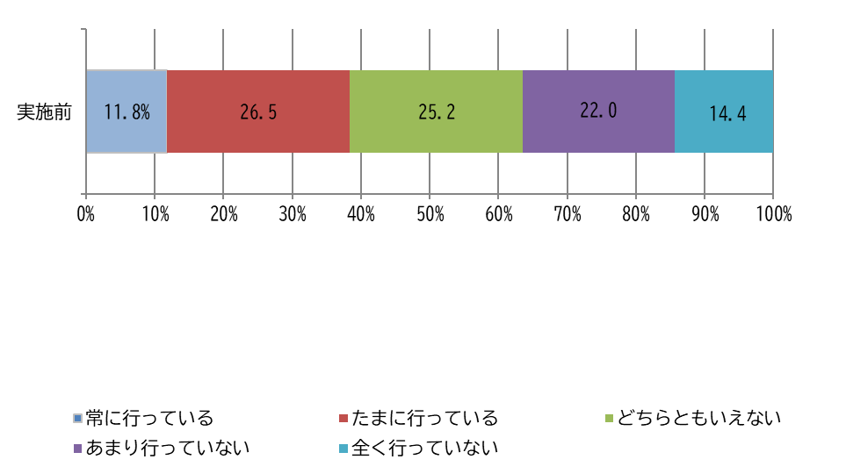
(5) 効果的な周知・啓発方法【従業員】
「おおさかCO₂CO₂ (コツコツ)ポイント＋」は、自分自身が、脱炭素について考えるきっかけになるか（なったか）
アンケート結果を踏まえて整理。
設問間の分析で傾向が見えれば記載
実施後グラフ
現在、日々の暮らしの中で、脱炭素に向けた買い物や行動を意識して行っているか？
アンケート結果を踏まえて整理。
設問間の分析で傾向が見えれば記載
実施後グラフ

Slide 15

(6) 脱炭素ポイント名称・ロゴマーク等の使用にあたって
大阪府では、府内一体で「脱炭素ポイント制度」を推進するため、共通で使用できる脱炭素ポイント名称「おおさかCO₂CO₂（コツコツ）ポイント＋」やロゴ等を作成し、効果的な周知啓発を図っています。
また、「おおさかCO₂CO₂（コツコツ）ポイント＋」に参加する事業者等による情報共有の場として、「脱炭素ポイント制度推進プラットフォーム」を立ち上げています。
脱炭素ポイント名称
おおさかCO₂CO₂（コツコツ）ポイント＋
「脱炭素ポイント制度推進プラットフォーム」のご案内
脱炭素ポイント制度について検討し、先駆的な取組みを広く共有・発信するための、事業者や行政機関等が参画する組織です。
本プラットフォームに参加を希望される方は、以下の連絡先までご相談ください。
＜連絡先＞大阪府環境農林水産部
脱炭素･エネルギー政策課 戦略企画グループ
電話:06-6210-9549 fax:06-6210-9259
キャッチフレーズ
えらんで 得する 脱炭素！
ロゴ
■ポイント名称、キャッチフレーズ、ロゴの使用上の留意点
「おおさかCO₂CO₂（コツコツ）ポイント＋」のポイント名称・ロゴは、大阪府の権利物です。
ポイント名称・キャッチフレーズ・ロゴを使用される場合は、本事業の趣旨に賛同いただき、「脱炭素ポイント制度推進プラットフォーム」にご参加いただくことを条件とします。
使用用途は、脱炭素ポイントの広報を目的とした範囲であれば、各種啓発資材、事業者等の啓発誌やポスターなどの印刷物、Webページ、啓発グッズなど、様々な場面で使用可能です。
ロゴマークは、色や形状などデザインを改変せずにご使用ください。また、ロゴマークが判別しやすいよう、サイズや余白、背景の色などに留意してください。
その他、不明な点は、プラットフォーム事務局までご連絡ください。

Slide 16
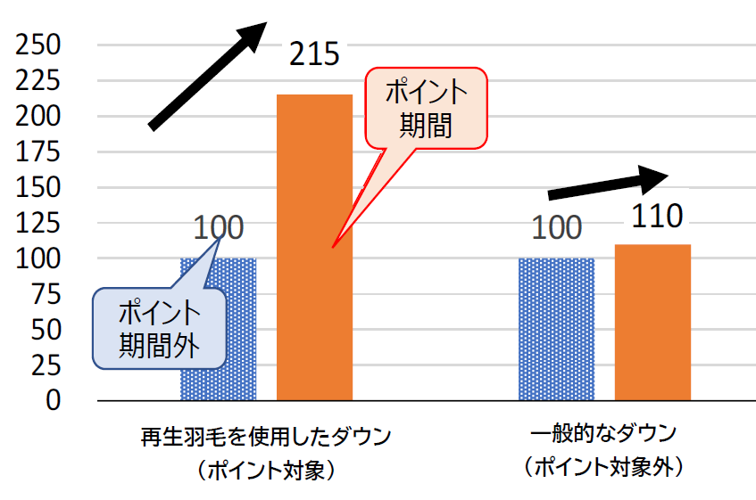
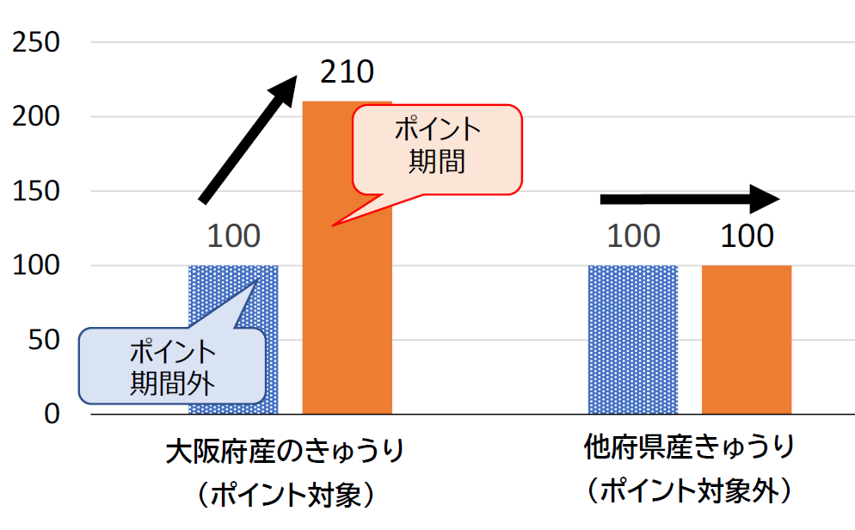
(7) 脱炭素ポイント付与を持続的に実施するには
脱炭素ポイントを付与することは、ポイント発行分の一定のコストが発生します。そのため、そのコストに見合う効果を出すことで、一過性の取組みではない、持続的な取組みとして実施することが可能となります。
持続的な実施に向けて、大きなポイントとなるのが、販売促進効果です。
脱炭素ポイントの取組みを実施することは、脱炭素効果の周知とあわせて商品等をPRをすることから、広報機会の増加、新たな購買層の獲得など、商品等の売上げ増加に寄与します。
【脱炭素ポイント付与よる売上点数の変化】
円滑に推進するための意思疎通
※上図にある売上点数の増加は、脱炭素ポイント付与による効果のほか、その他環境要因（仕入数の増加等）の影響も考えられます。
※その他の事例については、第３部をご覧ください。
[脱炭素ポイント事例・ノウハウ集（令和４年度）より]
また、企業のサステナビリティの観点からも、環境面の取組としてPRすることができ、企業価値の向上につながります。そのほかのポイントを次ページ以降にお示します。

Slide 17



(7) 脱炭素ポイント付与を持続的に実施するには
脱炭素ポイント付与を持続的に実施するためには、以下を意識して、取り組んでいきましょう。
利益につながる
ポイント付与
別ポイントキャンペーンからの充当
ポイント付与期間・
対象店舗の設定
円滑に推進するための意思疎通
利益につながる
ポイント付与
別ポイントキャンペーンからの充当
円滑に推進するための意思疎通
利益につながらなければ企業として事業継続の経営判断がされないでしょう。販売促進効果とポイント発行コストに留意した上で、消費者への訴求力が高い商品選択と適切なポイント付与率の設定が必要です。
自社で「３倍ポイントデー」等のポイントキャンペーンの取組みがされている場合は、そのポイント発行コストの一部を脱炭素ポイントに充当して実施することも一つです。
ポイント付与期間が長期化するほど、ポイント発行コストも増えてしまいます。企業にとって無理のないポイント付与期間の設定も重要です。
また、初めから全店舗で実施するのではなく、段階的に実施店舗を増やしていくことで、脱炭素ポイント付与の効果を見計らうことも可能です。
事業を継続していくために、組織内の様々な部署や関係店舗、関係する取引先等との連携や情報共有が不可欠です。
定例会を開催するなど、成果や課題を共有する場を設けることも重要です。

Slide 18



(8) 留意事項について
脱炭素ポイント付与に取組むにあたって、留意事項を記載しています。
既に環境配慮型商品にポイント付与している場合について
既に、自社で環境配慮型商品・サービスに対してポイント付与している場合は、脱炭素ポイント制度の趣旨に合致しているものと考えられます。 脱炭素ポイント制度推進プラットフォームに参画いただくことで、ポイント名称やロゴマークの使用が可能となります。大阪府や趣旨に賛同する事業者とともに、取組みをはじめてみませんか。
既に環境配慮型商品に
ポイント付与している場合
POSレジの設定について
脱炭素ポイントを付与するためには、自社のPOSレジが、ポイント付与する商品を区別して、追加的なポイント付与が可能であるかを事前に確認する必要があります。 一部事業者（スーパー業界）において、POSレジにより、対象商品への追加的なポイント付与の設定が出来ずに、手作業によりポイント付与を行ったケースがありました。 既存のPOSレジで対応できない場合や現在運用しているポイントシステムが紙製のスタンプカードの場合などは、POSレジ以外によるポイント付与の方法を考えましょう。
方法例その１
ポイント付与分の金券・クーポン券を発行する
追加的なポイント付与分を、金券やクーポン券として発行して利用してもらう方法が考えられます。
方法例その２
スタンプカードにポイント分を押す
（現在運用している）紙製のスタンプカードを活用し、追加的なポイント付与分を、スタンプとして押印し、対応する方法が考えられます。
※具体的な事例は、第３部の株式会社ルビー（クリーニングルビー）の事例をご覧ください。

Slide 19
第３部
脱炭素ポイント付与の実施事業者の事例紹介
18

Slide 20
第４部
今後の脱炭素ポイント制度の
展開に向けて
19

Slide 21
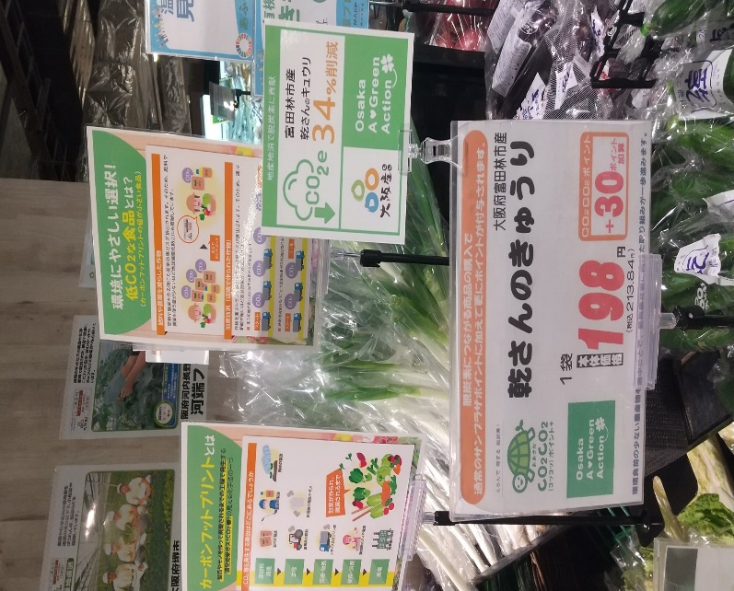


今後の脱炭素ポイント制度の展開に向けて
大阪府からのポイント事業者の呼びかけ
カーボンフットプリントとの連携
大阪府は、この脱炭素ポイント制度の取組みが、府域に展開されるよう、本ガイドラインを活用して、自社のポイント制度を有している事業者に、本制度の活用を働きかけていきます。
また、府民が、本制度の活用を通じて脱炭素型の商品やサービスの選択が促進されるように、この取組みに賛同する企業のみなさまと連携して、期間を定めた統一啓発キャンペーンなどを実施する予定です。
大阪府では、大阪産農産物を対象に、生産と流通段階で排出される温室効果ガスを二酸化炭素に換算し、CO2削減率として表示する取組み（カーボンフットプリント）の普及に取り組んでいます。
今後、脱炭素ポイント制度の取組みとカーボンフットプリントの表示を併せて実施するような事業者を増やして、更なる消費者の脱炭素に向けた意識改革・行動変容の促進を図っていきます。
カーボンフットプリントの説明とラベル表示
脱炭素ポイントのロゴマークを表示
商品POPにポイント付与数を記載
(株)サンプラザの取組み事例
大阪産農産物の23品目で算定が可能となります。
（令和５年12月時点）
算定を希望される方は、以下の連絡先までご相談ください。
＜連絡先＞大阪府環境農林水産部 脱炭素･エネルギー政策課
気候変動緩和・適応策推進グループ
電話:06-6210-9553 fax:06-6210-9259
事業者統一の広報チラシ（令和４年度）
事業者統一の広報チラシ（令和５年度）

